Slide 1
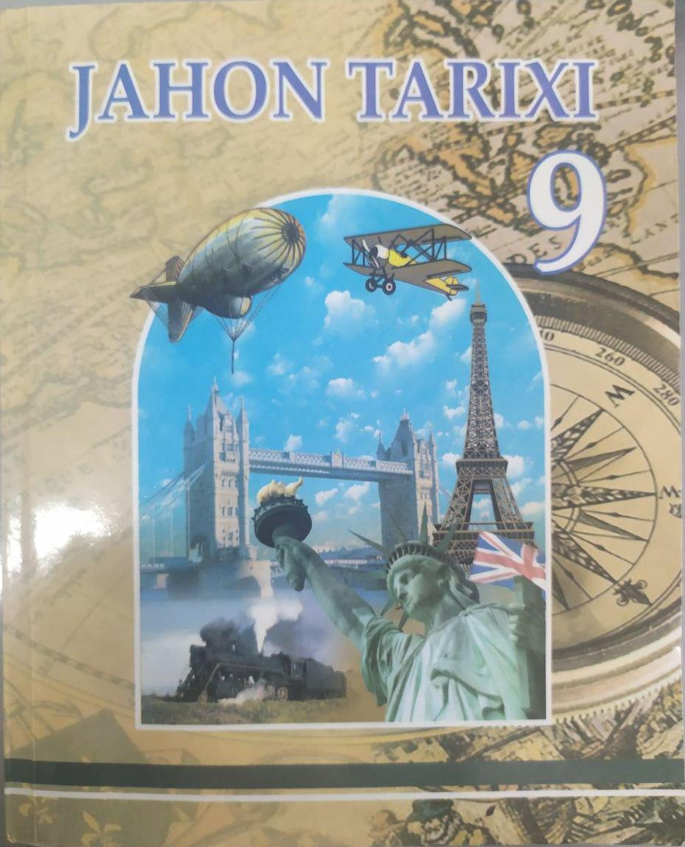
Jahon tarixi
9-sinf
Mavzu:
Tropik va Janubiy Afrika mamlakatlari

Slide 2
Tropik va Janubiy Afrika haqida
XIX asrning oxirgi choragida Afrikada mustamlaka bosqini yanada kuchaydi.
Janubdagi qazilma boyliklarga boy yerlarda 70-yillarda olmos va 80-yillarda oltin konlarining topilishi yevropaliklarning “oqib kelishlarini” yanada tezlashtirdi.

Slide 3
Janubiy Afrikani mustamlaka qilishda Buyuk Britaniya asosiy rol o‘ynadi. Ko‘p o‘tmay, bu yerga Germaniya ham kirib kela boshladi.
Mozambik va Angola kabi yerlarni birlashtirishni portugallar o‘z rejalariga kiritdilar. Asosiy mustamlaka “o‘choq” laridan biri Burlar Respublikasi bo‘lib qoldi.

Slide 4
70-yillardan boshlab Angliya o‘z mustamlakalarini birlashtirib federatsiya tuzishga urindi. Burlar bu fikrga qo‘shilmagach,
Buyuk Britaniya 1877-yilda Transvaalni bosib oldi, Zululendni ham o‘ziga qarashli mustamlaka deb e’lon qildi.

Slide 5
G‘arbiy va Sharqiy Afrika uchun kurash
G‘arbiy Sudan, Senegal va Nil daryosi havzasi XIX asr oxiri – XX asr boshlarida Fransiya, Gollandiya va Angliya o‘rtasida raqobat maydoniga aylandi.
1892-yilda Fransiya G‘arbiy Sudanni bosib oldi. G‘arbiy sudanliklarning ozodlik kurashida Samori Ture nomi yorqin iz qoldirdi. U atoqli lashkarboshi va siyosatchi edi. Fransuzlar 1898-yildagina uni taslim eta oldilar. Samori Gabonga surgun qilindi.
Samori Ture

Slide 6
1900-yilda Chad ko‘li atrofi bo‘ysundirildi. 1904-yili Gvineya ko‘rfazi bo‘ylari ham Fransiyaga tobe etildi. Unga Fransiya Gvineyasi deb nom berildi.
Buyuk Britaniya, Fransiyadan keyin Belgiya ham Afrika yerlari uchun kurashga qo‘shildi. 1883-yilda Kongo havzasidagi yerlar Belgiya mustamlakasi deb e’lon qilindi.

Slide 7
XX asr boshlarida Gambiya, Syerra-Leone, Oltin qirg‘oq, Nigeriya, Senegal, Fransiya Gvineyasi, Fil Suyagi Qirg‘og‘i, Dogomeya Fransiyaning; Togo, Kamerun Germaniyaning; Gvineyaning bir qismi esa Portugaliya mustamlakasi edi.
Angliya mahalliy boshqaruv tizimlarini saqlab, ularni o‘z manfaatlariga bo‘ysundirdi. Fransiya esa o‘z mustamlakalarida eski mahalliy boshqaruvni buzib tashlab, Fransiyaga mos bo‘lgan tartiblarni joriy etdi.

Slide 8
Janubiy Afrika
Janubjy Afrikada dunyoning eng yirik olmos konlari mavjud edi. Ingliz uddaburon siyosatchisi Sesil Rods “De Rads” kompaniyasini tuzib, olmos konlarini o‘z qo‘liga kiritdi.
1887-yilda Transvaal oltin va mis konlari ochildi. Sesil bu konlarni ham egalladi. Uning tashabbusi bilan “Britaniya-Janubiy
Afrika imtiyozli kompaniyasi” tuzildi.

Slide 9
1910-yili Buyuk Britaniya mustamlaka hududlari bo‘lgan Transvaal, Oranj, Natal, Kapni “Janubiy Afrika Ittifoqi” nomi ostida birlashtirdi.
Kompaniya “Keyptaundan Qohiragacha Angliya mustamlakasi bo‘lishi kerak”, degan ma’noda bosqinchilik harakatlariga ruxsat oldi. 1899-yilda ingliz-bur urushi boshlandi. 1902-yil Bur Respublikasi Britaniya mulklari tarkibiga qo‘shib olindi.

Slide 10
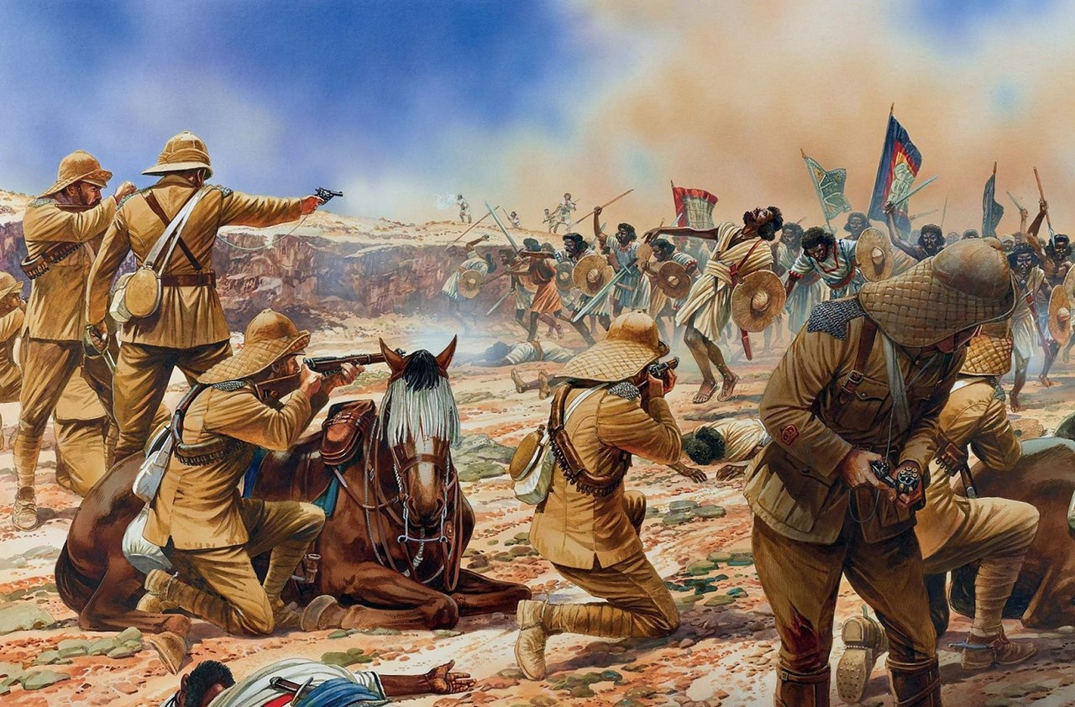
Madagaskarning egallanishi
Hind okeanining g‘arbida, Afrikaning janubi-sharqiy qirg‘og‘i yaqinida joylashgan bu orol buyuk davlatlar mustamlaka siyosatida alohida o‘rin tutdi.
1883-yili Fransiya Madagaskarga urush e’lon qildi. 1885-yili bu urush tomonlar uchun noteng bitim bilan yakunlandi. Fransuzlar Madagaskar ustidan protektorat o‘rnatdi va uning tashqi siyosatini nazorat qiladigan bo‘ldi.

Slide 11
Zuluslar
Zuluslar hukmdori Ketchvayo 1879-yilda uch to‘qnashuv davomida inglizlarning 20 ming kishilik qo‘shinini yakson qilib tashladi.
Angliya to‘plar yordamida ustun keldi va Zululend yerlarini egallab, uni 13 ta mayda hokimlikka bo‘lib tashladi. Zululend hokimliklarini o‘zaro urushtirib, o‘z foydasiga ish ko‘rish ingliz hukmdorlariga xos xususiyatga aylandi.
Ketchvayo

Slide 12
1867-yili inglizlar Efiopiyaga qarshi urush qilib, podsho Feodor II ning birlashtiruvchi siyosatiga putur yetkazdi.
Somali va Efiopiya
Turli dinlar o‘rtasida nizo tufayli Feodor II ga qarshi bo‘lgan ruhoniylardan foydalanib, inglizlar habash qo‘shinlarini tor-mor qilishdi. Feodor II o‘zini-o‘zi o‘ldirdi. Taxtga inglizlarga tobe Ioann IV o‘tqizildi.

Slide 13
Efiopiya va Somali 1869-yili Suvaysh kanali ochilishi tufayli alohida savdo-iqtisodiy va harbiy-strategik ahamiyatga ega bo‘lib qoldi.
1889-1913-yillarda Qizil dengiz bo‘yi va Somali yarim oroli Angliya, Fransiya, Italiya o‘rtasida taqsimlab olindi.
Efiopiyada Italiya o‘z mustamlaka rejalarini yuzaga chiqarishga urindi. Biroq, bunga erisha olmadi. Efiopiya o‘z mustaqilligini saqlab qoldi.

Slide 14
1904-yil barcha gerero qabilalari ozodlik uchun Samuil Magarero boshchiligida bosqinchilarga qarshi qo‘zg‘olon boshladilar. Biroq, bu noteng kurashda qo‘zg‘olonchilar tor-mor etildi.
Gerero va namalar
Janubiy Afrikaning shimoli-g‘arbiy qismi 1883-yildan boshlab Germaniya tomonidan bosib olina boshlandi. Mahalliy gottentot va gerero qabilalari rezervatsiyalarga quvildi.
Samuil Magarero

Slide 15
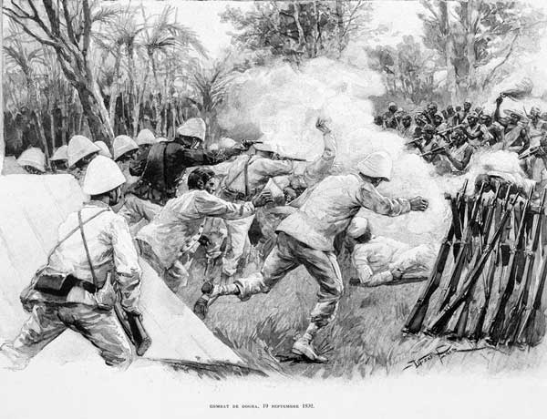
Nama qabilalari ham qo‘zg‘olon ko‘tardilar. Namalarning qo‘zg‘oloniga Xendrik Vitboy boshchlik qildi. Vitboy nama qabilalarini birlashtirishga muvaffaq bol‘di. Biroq u 1905-yilgi jangda halok bo‘ldi.
Uning o‘limidan keyin ham namalar kurashni yana ikki yil davom ettirdilar. Lekin, zamonaviy nemis texnikasi ustunligi o‘z kuchini ko‘rsatdi. Germaniya bosqinchilari 200000 dan ortiq namalardan 140 mingini qirib tashladilar.

Slide 16
Xendrik Vitboy
Chavandozlar! Qani, otlaning darhol,
Barchaga yetarli o‘q-dori, qurol.
Aslo ikki qilmang sardorning so‘zin,
Tunda yo‘l bosing-u, tongda o‘q uzing.
G‘aflatda qoldiring dushmanni har kez,
Lekin chekinmoqni o‘ylamang hargiz.
Dunyoda bo‘lmagan, bo‘lmaydi hech kim,
G‘alaba ta’midan shirinroq bir ta’m.

Slide 17
Mustaqil bajarish uchun topshiriqlar
1. Janubiy Afrika nega buyuk davlatlar manfaatlarining to‘qnashuviga sabab bo‘lgan?
2. G‘arbiy Afrikada qaysi buyuk davlatlar manfaatlari to‘qnashgan?
3. Sharqiy Afrika qaysi buyuk davlatlar o‘rtasida taqsimlab olindi?
4. Buyuk Britaniya va Bur Respublikalari o‘rtasidagi urush qanday natija bilan tugagan? So‘zlab bering.
5. Gerero va namalar kimlar edi?

